Slide 1
КРЫМ И СЕВАСТОПОЛЬ: ИХ ИСТОРИЧЕСКОЕ ЗНАЧЕНИЕ ДЛЯ РОССИИ

Slide 2
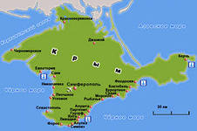

Slide 3
Какое событие побудило крымчан провести референдум о выходе из состава Украины?

Slide 4
Как это было?
политико-экономический кризис конца 2013 – начала 2014 гг
вооруженный мятеж
отстранению действующего Президента Украины от власти
захват власти праворадикалами, поддерживаемыми странами НАТО
ущемление интересов крымчан

Slide 5
11 марта 2014 г. Верховный Совет Автономной Республики Крым и Севастопольский городской совет приняли Декларацию о независимости Автономной Республики Крым и города Севастополя.
.

Slide 6
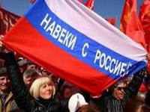
16 марта 2014 г. - референдум о статусе Крыма
За воссоединение с Россией проголосовали 96,77% жителей.

Slide 7
18 марта 2014 года подписан договор о вступлении Республики Крым и города Севастополя в состав Российской Федерации на правах новых субъектов.

Slide 8
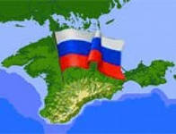
«Республика Крым и город Севастополь – новые субъекты Российской Федерации»
Федеральный Конституционный Закон

Slide 9
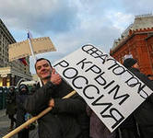
Как Вы оцениваете возвращение Крыма и Севастополя в состав России?

Slide 10
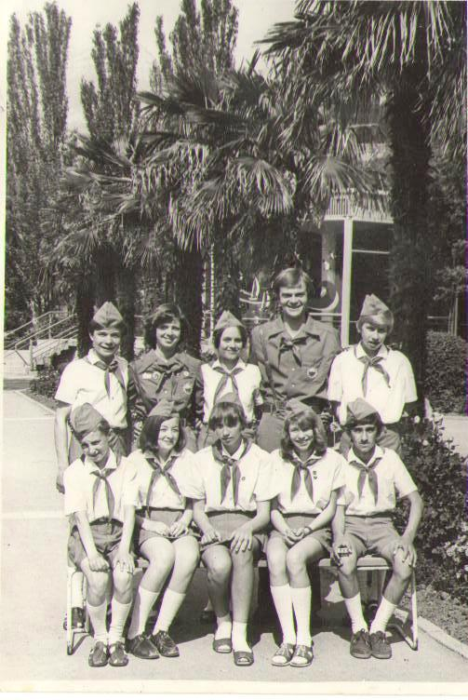
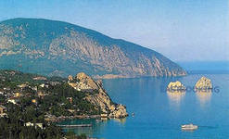

Slide 11
